Slide 1
Umgang mit Daten in der Fertigung
&
Grundlagen von Datenschutz
Notes:
Willkommen zum Modul: Umgang mit Daten in der Fertigung & Grundlagen von Datenschutz

Slide 2
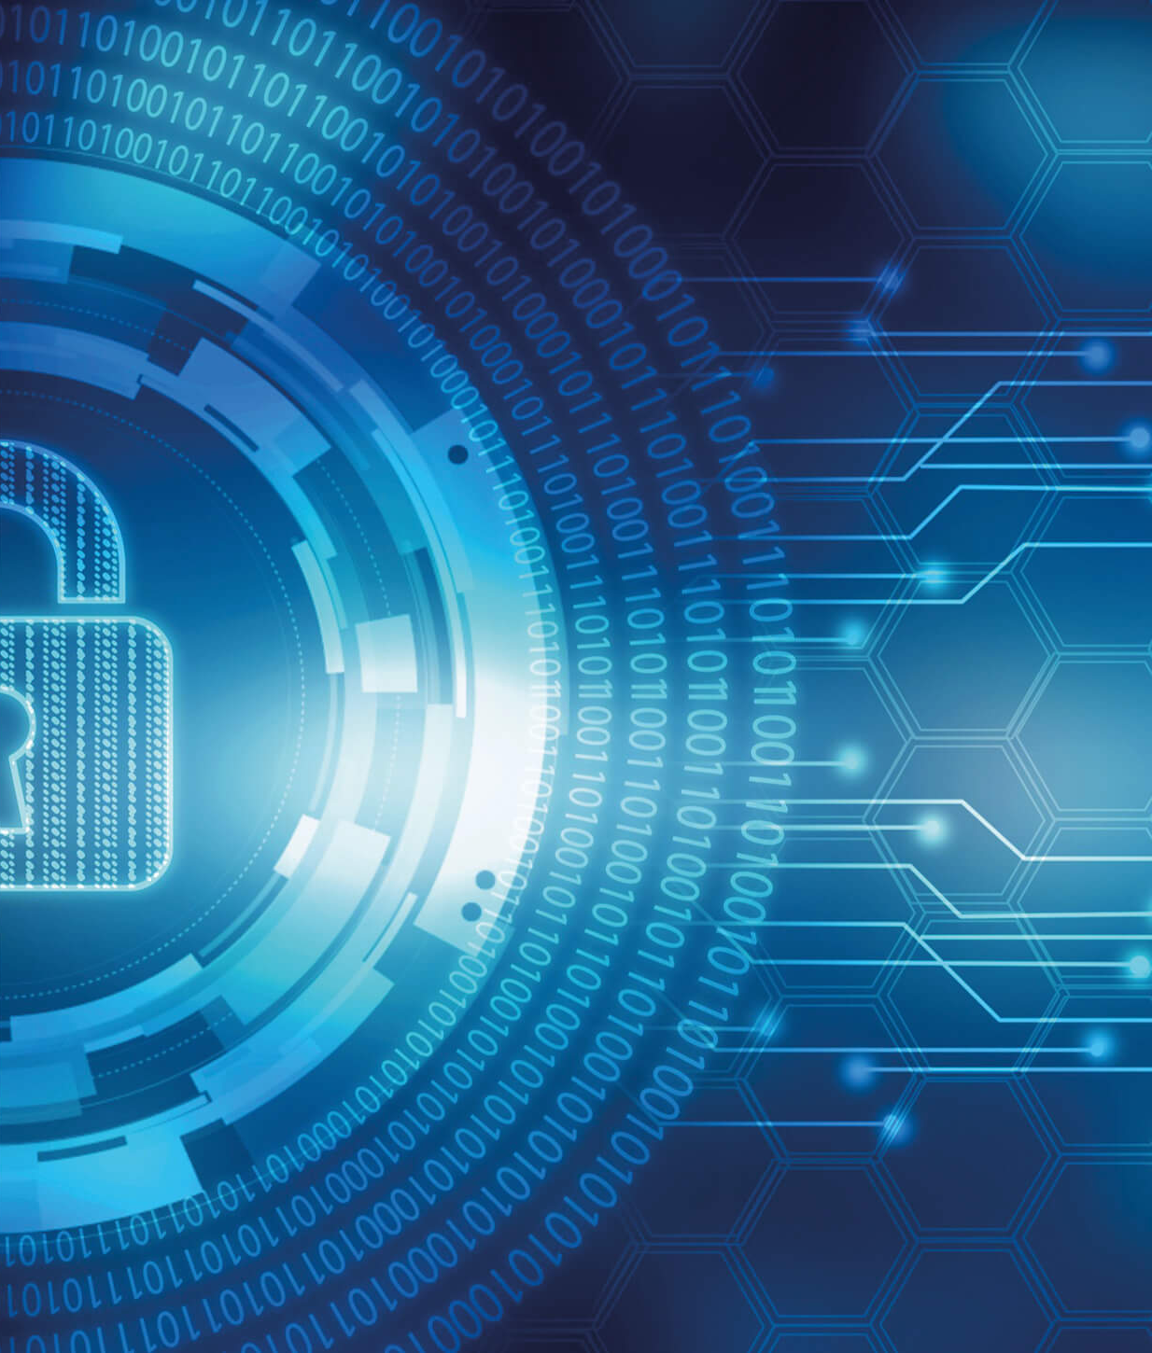
Modul: Umgang mit Daten & Datenschutz
Was sind die Fakten?
Daten in der Fertigung
Datenschutz und -sicherheit
90 Minuten
keine
https://www.bavc.de/images/news/Seite-6---Digitalisierung-Bild-Quelle-Fotolia---94905049.jpg

Slide 3
Modul: Umgang mit Daten & Datenschutz
Was sind die Fakten?
Vortrag
Seminarraum
Modul: Grundlagen der Nachhaltigkeit
Modul: KI in der Fertigung
https://www.bavc.de/images/news/Seite-6---Digitalisierung-Bild-Quelle-Fotolia---94905049.jpg

Slide 4
Umgang mit Daten & Datenschutz
Was wollen wir erreichen?
Welche Daten sind wichtig?
Wo werden Daten gesammelt und wie werden sie analysiert?
Warum ist es sinnvoll Daten zu sammeln?
Was muss das Unternehmen im Umgang mit Daten beachten?
Welche Risiken bedrohen die Datensicherheit?
Wie kann der einzelne Mitarbeiter zum Datenschutz/-sicherheit beitragen?
https://www.bavc.de/images/news/Seite-6---Digitalisierung-Bild-Quelle-Fotolia---94905049.jpg
Notes:
Heute wollen wir folgende Fragen klären:
Welche Daten sind im Unternehmen von Bedeutung?
Wo werden Daten gesammelt und wie werden sie dann analysiert?
Warum ist es überhaupt sinnvoll Daten zu sammeln?
Was muss das Unternehmen im Umgang mit Daten beachten?
Welche Risiken bedrohen die Datensicherheit?
Wie kann der einzelne Mitarbeiter zum Datenschutz/-sicherheit beitragen?

Slide 5
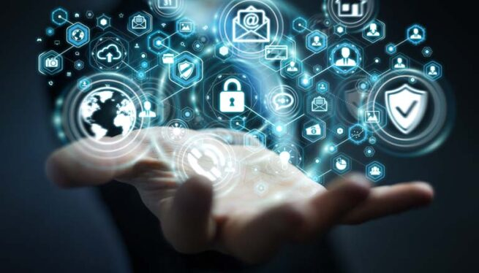
Umgang mit Daten & Datenschutz
Was muss ich wissen?
Welche Daten sind von Relevanz?
  Personenbezogene Daten
    Adresse, IBAN
  Maschinen-/Fertigungsdaten
    Daten der Produktionsprozesse oder personenbezogene Daten
https://corporate.cyrilamarchandblogs.com/wp-content/uploads/sites/857/2023/10/Blog-image-655x374.jpg
Notes:
https://www.endpointprotector.de/blog/datenschutz-in-der-industrie-4-0-fertigung/
Welche Daten fallen im Unternehmen an auf die man achten muss?
Personenbezogene Daten
Zum Beispiel Adresse, IBAN
Maschinen-/Fertigungsdaten
Können entweder Daten der Produktionsprozesse sein ( beispielsweise der Maschinenzustand und wann die nächste Wartung ansteht) oder auch personenbezogene Daten (Arbeitszeit eines Mitarbeiters an einer Maschine)

Slide 6
Umgang mit Daten & Datenschutz
Was muss ich wissen?
Wo werden Daten überwacht bzw. gesammelt und wofür werden sie verwendet?
  Materialflüsse und Transportwege → Lieferkettenoptimierung
  Maschinen-/Sensordaten → Energieeffizienz-Überwachung
  Material-/Ressourcenstrom → Kreislaufwirtschaft
  virtuelles Prototyping → Produktdesign und –entwicklung
  Spezifische Kenngrößen → Langfristige Planung
  Produktionsdaten → Produktionsplanung und –steuerungssysteme
Wie werden Daten analysiert und überwacht?
  manuell oder automatisch
https://corporate.cyrilamarchandblogs.com/wp-content/uploads/sites/857/2023/10/Blog-image-655x374.jpg
Notes:
Wo werden diese Daten gesammelt und wofür werden sie dann verwendet?
Für die Lieferkettenoptimierung (um nachhaltige Entscheidungen zu treffen: Materialflüsse und Transportwege werden überwachen und Fakten zusammentragen)
Für die Energieeffizienz (Echtzeit-Überwachung der Maschinen/Prozesse: Sensoren und IIoT-Technologien zeichnen Daten auf) [zum Beispiel im Energie-Management-Systeme (EnMS)]
Für die effiziente Kreislaufwirtschaft (Datensammlung fürs Recycling: in der Materialstromanalyse,wie viel Material zurückgewonnen wird, wie viele Ressourcen geschont werden) [Daten werden im Kreislaufwirtschaftssystem gesammelt]
Für das Produktdesign und die Produktentwicklung (speziell fürs virtuelle Prototyping: da werden Produkte digital entworfen und getestet, das reduziert den Abfall und Kosten im Vergleich zu physischen Prototypen) [Einsatz von Digitalen Zwillingen]
Daten für die langfristige Planung (zum Nachverfolgen ob Nachhaltigkeitsziele erreicht werden: messbar Ziele setzen und mit konkreten Daten verfolgen) [Daten in Nachhaltigkeits-Reporting-Tools]
Bei der Produktionsplanung und –steuerungssysteme (Datenanalyse und somit Planung der Produktion)
Wie werden diese Daten analysiert und überwacht?
Manuell (Mensch macht das händisch) oder automatisch mittels KI: für Datenanalyse mit KI muss Transparenz und Effizienz der Daten gegeben sein
Effizienz bedeutet hier: nur wichtige, gereinigte und vollständige Daten
Die zentralisierte Verarbeitung der Daten ist sinnvoll (zum Beispiel in einer Cloud)

Slide 7
Umgang mit Daten & Datenschutz
Was muss ich wissen?
Vorteile der Datennutzung in der Fertigungsindustrie:
  Steigert die Produktivität
  Knowhow festhalten und Automatisierung erreichen
  Frühzeitige Fehlererkennung →Verluste minimieren
  Qualitätssteigerung
  Wertschöpfung erhöhen
https://corporate.cyrilamarchandblogs.com/wp-content/uploads/sites/857/2023/10/Blog-image-655x374.jpg
Notes:
https://blog.stratus.com/de/data-utilization-in-the-manufacturing-industry-four-challenges-and-solutions-explained/
Vorteile der Datennutzung in der Fertigungsindustrie, also warum sammelt man überhaupt die ganzen Daten:
Steigert die Produktivität (steigert langfristig auch Mitarbeitermotivation, denn wenn Prozesse effizienter sind, wird Fima erfolgreicher)
Knowhow festhalten und Automatisierung erreichen (Daten sammeln, die Wissen über Prozesse oder Auswertungen enthalten und für automatisierte Auswertung festhalten)
Frühzeitige Fehlererkennung →Verluste minimieren
Qualitätssteigerung (frühzeitige Erkennung von Fehlern und Echt-Zeit Überwachung)
Wertschöpfung erhöhen (zukünftig aus alten Fehlern lernen → Effizient)

Slide 8
Umgang mit Daten & Datenschutz
Was muss ich wissen?
Wie sollte das Unternehmen mit Daten umgehen?
  Transparenz und Verantwortung
  Datenminimierung
  Nachhaltige Datenverarbeitung
  Regulatorische Compliance
  Integration von Datenschutz in die Unternehmensstrategie
https://corporate.cyrilamarchandblogs.com/wp-content/uploads/sites/857/2023/10/Blog-image-655x374.jpg
Notes:
https://office.lexware.de/wissenswelt/dsgvo/
Wie sollte das Unternehmen mit den gesammelten Daten umgehen?
Transparenz und Verantwortung (Corporate Digital Responsibility (CDR):
Unternehmen sind gefordert, verantwortungsvoll mit Daten umzugehen. CDR umfasst die Verpflichtung, Datenschutzrichtlinien transparent zu gestalten und die Auswirkungen auf die Umwelt und Gesellschaft zu berücksichtigen. Dies fördert das Vertrauen der Kunden und Stakeholder)
Datenminimierung (Erhebung nur notwendiger Daten):
Unternehmen sollten nur die Daten sammeln, die für ihre Zwecke unbedingt erforderlich sind. Das reduziert nicht nur das Risiko von Datenschutzverletzungen, sondern minimiert auch den Speicherbedarf und die damit verbundenen Energiekosten
Nachhaltige Datenverarbeitung (Energieeffiziente Systeme):
Cloud-Dienste einsetzen (alle Daten miteinander Kombinieren und sicherstellen das alle Daten zur Verfügung stehen)
Regulatorische Compliance (Einhaltung von Datenschutzgesetzen):
Unternehmen müssen sicherstellen, dass sie alle relevanten Datenschutzgesetze, wie die Datenschutz-Grundverordnung (DSGVO) und Bundesdatenschutzgesetz (BDSG), einhalten. Diese dient zum Schutz personenbezogener Daten und wird von Datenschutzbeauftragtem kontrolliert. Dies fördert nicht nur die rechtliche Sicherheit, sondern auch das Vertrauen der Kunden in die Marke
Integration von Datenschutz in die Unternehmensstrategie
Nachhaltigkeitsziele: Datenschutz sollte Teil der übergeordneten Nachhaltigkeitsstrategie eines Unternehmens sein. Datenschutzmaßnahmen nicht isoliert betrachten, sondern in Einklang mit anderen ökologischen und sozialen Zielen
→Kann teuer werden wenn Richtlinien nicht eingehalten (das schadet wiederum den ökonomischen Zielen)
https://office.lexware.de/wissenswelt/dsgvo/
https://www.datenschutzberater.nrw/datenschutz-in-der-fertigung-ds-gvo-konform-produzieren/
https://blog.stratus.com/de/data-utilization-in-the-manufacturing-industry-four-challenges-and-solutions-explained/

Slide 9
Umgang mit Daten & Datenschutz
Was muss ich wissen?
Was ist Datenschutz?
  schützt personenbezogene Daten
  geregelt durch DSGVO und BDSG
Was ist Datensicherheit?
  schützt alle Daten durch technische Maßnahmen
  Maßnahmen zum Schutz der Daten vor Missbrauch und Verlust
https://corporate.cyrilamarchandblogs.com/wp-content/uploads/sites/857/2023/10/Blog-image-655x374.jpg
Notes:
https://www.datenschutzexperte.de/blog/datensicherheit-vs-datenschutz
Was ist überhaupt Datenschutz?
schützt personenbezogene Daten
Wird geregelt durch DSGVO und BDSG
Sagt „Wann“ und „wie“ Daten verarbeitet werden dürfen
Was ist Datensicherheit?
schützt alle Daten (personenbezogene sowie Maschinendaten) durch technische Maßnahmen
Maßnahmen zum Schutz der Daten vor Missbrauch und Verlust

Slide 10
Umgang mit Daten & Datenschutz
Was muss ich wissen?
Welche Risiken bedrohen die Datensicherheit?
  Hackerangriffe/Diebstahl geistigen Eigentums
  Lieferkettenangriffe
  Betriebssabotage
  Ransomware
  Phishing
Welche Maßnahmen der Datensicherheit sollten ergriffen werden?
  Sensible Daten verschlüsseln
  Schlüssel sicher verwahren
  Datenaustausch sichern
  Signaturen bei digitaler Kommunikation
https://corporate.cyrilamarchandblogs.com/wp-content/uploads/sites/857/2023/10/Blog-image-655x374.jpg
Notes:
https://www.all-about-security.de/die-fuenf-groessten-risiken-fuer-die-datensicherheit-in-der-fertigung/
https://news.it-matchmaker.com/5-grundsaetze-fuer-datensicherheit-in-der-produktion/
Risiken der Datensicherheit:
Hackerangriff/Diebstahl (CAD-Daten oder ähnliches können geklaut werden)
Lieferkettenangriff (Hersteller von Fertigungsanlagen müssen ebenso auf Cybersecurity achten; jeder Partner ist eine neue Angriffsstelle)
Betiebssabotage (Maschine als Einstiegspunkt ins Netzwerk um dieses lahm zu legen oder Maschine selbst sabotieren)
Ransomware (Stilllegung oder Sperrung von Dateien oder Anlagen mit Lösegeldforderung)
Phishing (erster Schritt um in Netzwerk gelangen, deshalb Phishing-Schulung machen!)
Was kann dagegen Unternommen werden?
Sensible Datensollten verschlüsselt werden
Der Schlüssel muss sicher verwahrt werden
Der Datenaustausch muss gesichert sein
Signaturen bei digitaler Kommunikation sind wichtig (zB gegen Phishing-Mails)

Slide 11
Umgang mit Daten & Datenschutz
Was muss ich wissen?
Wie betrifft Datenschutz und Datensicherheit den einzelnen Mitarbeiter?
  Verstehen welche Daten wie vernetzt sind
  Interne Informationen vertraulich behandeln
  Fotografierverbot beachten
  USB-Sticks und Maschinen nicht verkoppeln
  Mobile IT-Geräte nicht an Maschinen anschließen
  Standards für Datenvernichtung, Datenweitergabe und Datenspeicherung kennen
https://corporate.cyrilamarchandblogs.com/wp-content/uploads/sites/857/2023/10/Blog-image-655x374.jpg
Notes:
Wie betrifft Datenschutz und Datensicherheit den einzelnen Mitarbeiter?
Jeder muss verstehen welche Daten wie vernetzt sind (IoT=Internet of Things: IoT-Technologien ermöglichen die Vernetzung von Maschinen und Geräten, um Echtzeitdaten zu sammeln)
Man muss interne Informationen vertraulich behandeln (nicht an Außenstehende nicht mal Familie weitergeben)
Fotografierverbot im Werk beachten
USB-Sticks und Maschinen nicht verkoppeln (vor allem keine privaten USB-Sticks benutzen)
Mobile IT-Geräte nicht an Maschinen anschließen
Standards für Datenvernichtung, Datenweitergabe und Datenspeicherung kennen (FIRMA: extra Seminar hierzu?)

Slide 12
Umgang mit Daten & Datenschutz
Was haben wir heute gelernt?
Was haben wir gelernt:
  Welche Daten wo in der Fertigung gesammelt werden
  Wie sie analysiert werden
  Warum es sinnvoll ist Daten zu sammeln
  Was das Unternehmen im Umgang mit Daten beachten sollte
  Differenz von Datenschutz und Datensicherheit
  Welche Risiken die Datensicherheit bedrohen
  Wie der einzelne Mitarbeiter zum Datenschutz/-sicherheit beitragen kann
→Habt ihr noch Fragen?
https://corporate.cyrilamarchandblogs.com/wp-content/uploads/sites/857/2023/10/Blog-image-655x374.jpg
Notes:
Was haben wir heute gelernt:
Welche Daten wo in der Fertigung gesammelt werden
Wie sie analysiert werden
Warum es sinnvoll ist Daten zu sammeln
Was das Unternehmen im Umgang mit Daten beachten sollte
Differenz von Datenschutz und Datensicherheit
Welche Risiken die Datensicherheit bedrohen
Wie der einzelne Mitarbeiter zum Datenschutz/-sicherheit beitragen kann
→Habt ihr noch Fragen?

Slide 13
Notes:
Vielen Dank für Ihre Zeit und Aufmerksamkeit. Ich hoffe Sie konnten ein paar neue Informationen mitnehmen.

